Slide 1
L03 · Codex + FDE
把模糊需求变成可验收 Spec
主线：把‘缺货时智能补货’拆成对象、状态、不变量、反例与明确非目标
FlowERP × 自进化研发交付工作台
01
Notes:
课堂类型：合同谈判
本页判断：把模糊需求变成可验收 Spec
课程主线：把‘缺货时智能补货’拆成对象、状态、不变量、反例与明确非目标
讲授动作：先让学员判断，再运行真实命令或核对权威状态。
停顿点：学生能说明本页证据如何改变判断后再继续。
交接物：本页判断、证据缺口或运行产物。
验证入口：python -X utf8 -m workbench.cli task create
边界：Memory 只提供候选证据，不能静默升级为本次合同
[Sources]
- D:\work\CodexFDE\docs\courses\L03-把模糊需求变成可验收Spec.md
- D:\work\CodexFDE\course\tasks\L03-Spec驱动.md
- D:\work\CodexFDE\AGENTS.md
[/Sources]

Slide 2
L03 · 先下注
先把模糊词摆上谈判桌
01
02
03
“增加导出”还缺哪些决定？
调用成功为什么不是验收？
失败后哪些状态不能变？
写下当前判断与证据需求
写下反证条件与不变状态
写下最大风险与责任边界
第一次签字｜逐题提交：判断 + 依据 + 最大风险
课堂收件物：结构化 Spec、渠道验收矩阵与历史采用表
先独立签字；提交后再进入 Markdown 查证
02
Notes:
课堂类型：合同谈判
本页判断：先把模糊词摆上谈判桌
课程主线：把‘缺货时智能补货’拆成对象、状态、不变量、反例与明确非目标
讲授动作：读完三项裁决问题后停止翻页，不显示方法答案。
停顿点：收齐“选择 + 依据 + 最大风险”的第一次签字后再继续。
交接物：第一次签字。
验证入口：python -X utf8 -m workbench.cli task create
边界：Memory 只提供候选证据，不能静默升级为本次合同
[Sources]
- D:\work\CodexFDE\docs\courses\L03-把模糊需求变成可验收Spec.md
- D:\work\CodexFDE\course\tasks\L03-Spec驱动.md
- D:\work\CodexFDE\AGENTS.md
[/Sources]

Slide 3
L03 · 合同谈判
相似旧方案最容易在无人察觉时篡改合同
01
02
03
04
只看表面
只看输出
只看历史
真正标准
旧项目经验悄悄改变当前需求，失败
后状态也没有定义
Agent 说完成
不等于权威状态正确
相似经验
不等于当前合同
结果、轨迹、责任
三者同时成立
本页只解决一个冲突：旧项目经验悄悄改变当前需求，失败后状态也没有定义
裁决标准：来源、目标、非目标、约束、验收、DoD 六段缺一不可
03
Notes:
课堂类型：合同谈判
本页判断：相似旧方案最容易在无人察觉时篡改合同
课程主线：把‘缺货时智能补货’拆成对象、状态、不变量、反例与明确非目标
讲授动作：先让学员判断，再运行真实命令或核对权威状态。
停顿点：学生能说明本页证据如何改变判断后再继续。
交接物：本页判断、证据缺口或运行产物。
验证入口：python -X utf8 -m workbench.cli task create
边界：Memory 只提供候选证据，不能静默升级为本次合同
[Sources]
- D:\work\CodexFDE\docs\courses\L03-把模糊需求变成可验收Spec.md
- D:\work\CodexFDE\course\tasks\L03-Spec驱动.md
- D:\work\CodexFDE\AGENTS.md
[/Sources]

Slide 4
L03 · 合同谈判
一句愿望要经过七层拆解才能进入实现
CONTRACT
CONTROL
REPAIR
OPERATE
V1
V2
V3
主线不断档：把‘缺货时智能补货’拆成对象、状态、不变量、反例与明确非目标
可观察业务结果
订单关联库存采购
采用/调查/拒绝
命令与证据位置
目标
Ontology
history table
DoD
结业判定：正常、失败、幂等和不变状态均有可运行用例
不是概念清单，而是同一事件连续形成的可验收版本
V0
04
Notes:
课堂类型：合同谈判
本页判断：一句愿望要经过七层拆解才能进入实现
课程主线：把‘缺货时智能补货’拆成对象、状态、不变量、反例与明确非目标
讲授动作：先让学员判断，再运行真实命令或核对权威状态。
停顿点：学生能说明本页证据如何改变判断后再继续。
交接物：本页判断、证据缺口或运行产物。
验证入口：python -X utf8 -m workbench.cli task create
边界：Memory 只提供候选证据，不能静默升级为本次合同
[Sources]
- D:\work\CodexFDE\docs\courses\L03-把模糊需求变成可验收Spec.md
- D:\work\CodexFDE\course\tasks\L03-Spec驱动.md
- D:\work\CodexFDE\AGENTS.md
[/Sources]

Slide 5
L03 · 合同谈判
六项判定权必须在写代码前拿回来
01
锁定需求来源
锁定：Spec 的价值不是写得长，而是让不同实现者得出同一个可反驳结果
CONTRACT
02
建立业务对象图
读取 FDE_SPEC.md 与权威状态
FACT
03
写目标与非目标
执行 python -X utf8 -m workbench.cli task create
ACTION
04
先写反例验收
用 正常、失败、幂等和不变状态均有可运行用例 裁决
PROOF
05
记录历史取舍
交付 结构化 Spec、渠道验收矩阵与历史采用表
HANDOFF
下一步只能由证据推进：把固定 Spec 委托给 Codex 做一次最小变更
05
Notes:
课堂类型：合同谈判
本页判断：六项判定权必须在写代码前拿回来
课程主线：把‘缺货时智能补货’拆成对象、状态、不变量、反例与明确非目标
讲授动作：先让学员判断，再运行真实命令或核对权威状态。
停顿点：学生能说明本页证据如何改变判断后再继续。
交接物：本页判断、证据缺口或运行产物。
验证入口：python -X utf8 -m workbench.cli task create
边界：Memory 只提供候选证据，不能静默升级为本次合同
[Sources]
- D:\work\CodexFDE\docs\courses\L03-把模糊需求变成可验收Spec.md
- D:\work\CodexFDE\course\tasks\L03-Spec驱动.md
- D:\work\CodexFDE\AGENTS.md
[/Sources]

Slide 6
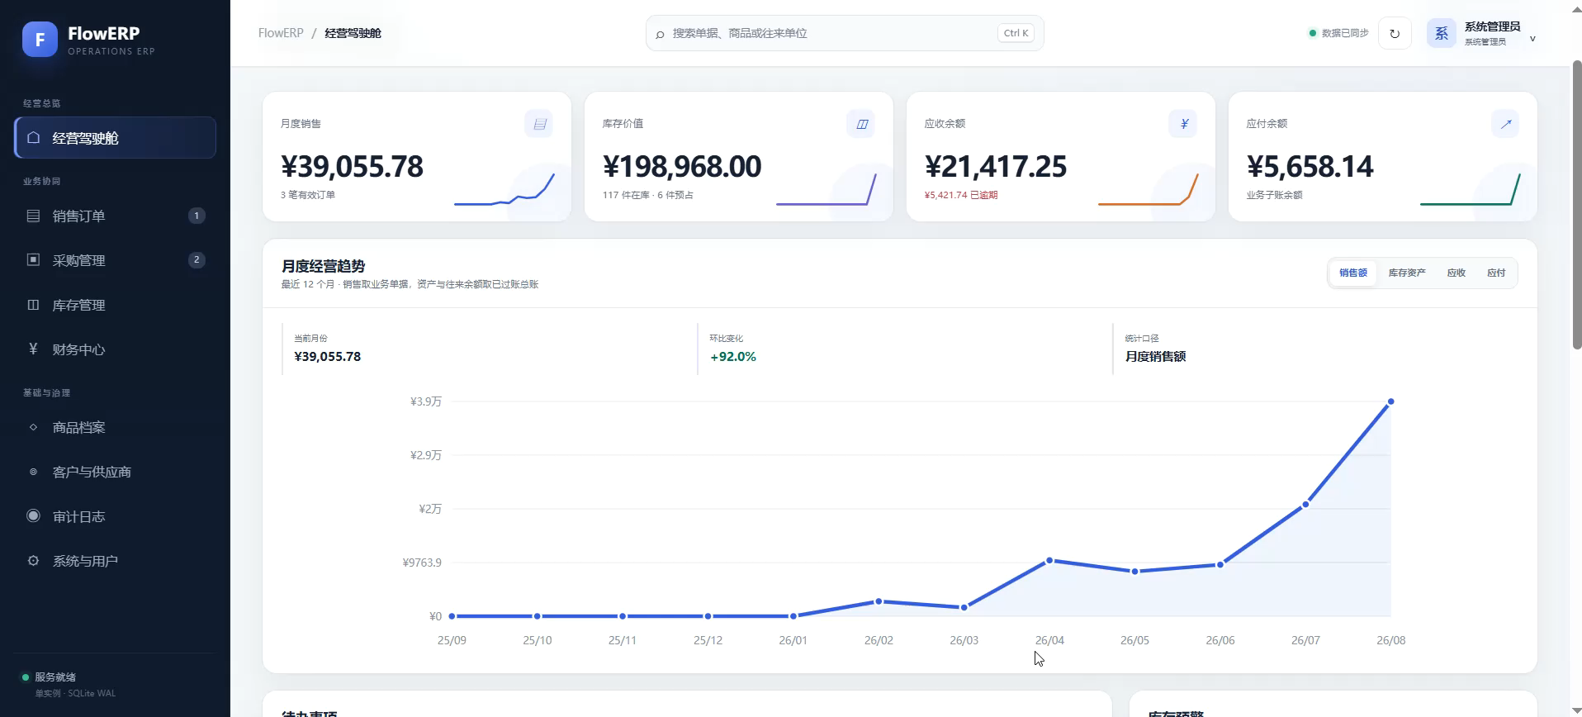
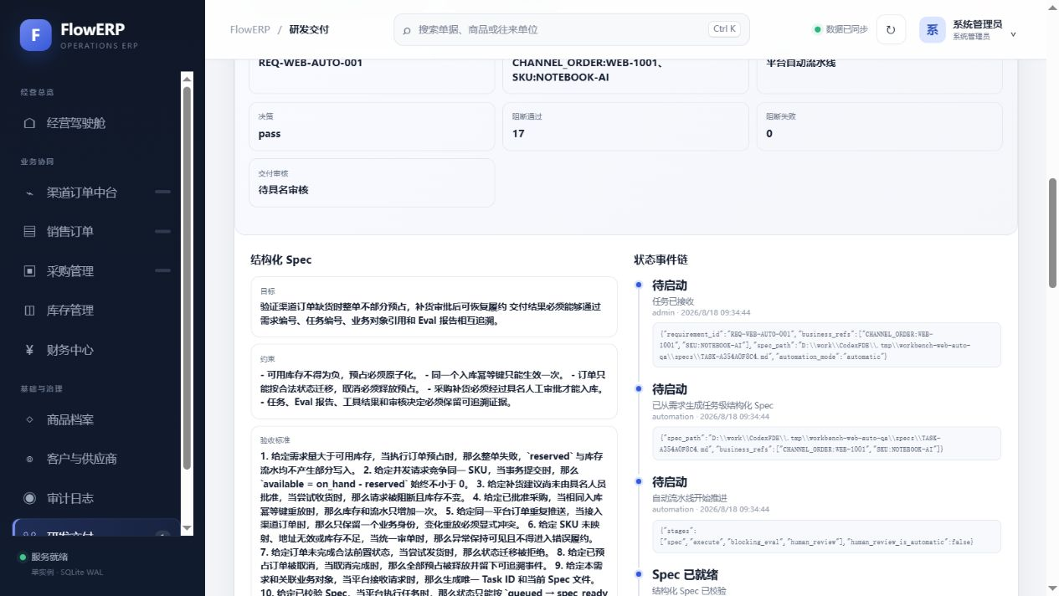
L03 · 真实项目截图
// LIVE STATE + PROOF
销售订单状态迫使我们先统一业务语言
工作台把自然语言需求生成结构化 Spec
06
Notes:
课堂类型：合同谈判
本页判断：销售订单状态迫使我们先统一业务语言
课程主线：把‘缺货时智能补货’拆成对象、状态、不变量、反例与明确非目标
讲授动作：先让学员判断，再运行真实命令或核对权威状态。
停顿点：学生能说明本页证据如何改变判断后再继续。
交接物：本页判断、证据缺口或运行产物。
验证入口：python -X utf8 -m workbench.cli task create
边界：Memory 只提供候选证据，不能静默升级为本次合同
[Sources]
- D:\work\CodexFDE\docs\courses\L03-把模糊需求变成可验收Spec.md
- D:\work\CodexFDE\course\tasks\L03-Spec驱动.md
- D:\work\CodexFDE\docs\courses\assets\web-22-delivery-generated-spec.png
- D:\work\CodexFDE\AGENTS.md
[/Sources]

Slide 7
L03 · 验收矩阵
验收矩阵要同时覆盖正常、失败、幂等和不变状态
每一行都改变一个可观察状态，并留下下一步所需证据。
对象 / 风险
现场动作
留下资产
过关证据
01
可观察业务结果
FDE_SPEC.md
目标
形容词需求
02
订单关联库存采购
workbench/specs/
Ontology
对象孤岛
03
采用/调查/拒绝
flowerp/models.py
history table
历史经验
04
命令与证据位置
tests/
正常、失败、幂等和不变状态均有可运行用例
完成定义
07
Notes:
课堂类型：合同谈判
本页判断：验收矩阵要同时覆盖正常、失败、幂等和不变状态
课程主线：把‘缺货时智能补货’拆成对象、状态、不变量、反例与明确非目标
讲授动作：先让学员判断，再运行真实命令或核对权威状态。
停顿点：学生能说明本页证据如何改变判断后再继续。
交接物：本页判断、证据缺口或运行产物。
验证入口：python -X utf8 -m workbench.cli task create
边界：Memory 只提供候选证据，不能静默升级为本次合同
[Sources]
- D:\work\CodexFDE\docs\courses\L03-把模糊需求变成可验收Spec.md
- D:\work\CodexFDE\course\tasks\L03-Spec驱动.md
- D:\work\CodexFDE\AGENTS.md
[/Sources]

Slide 8
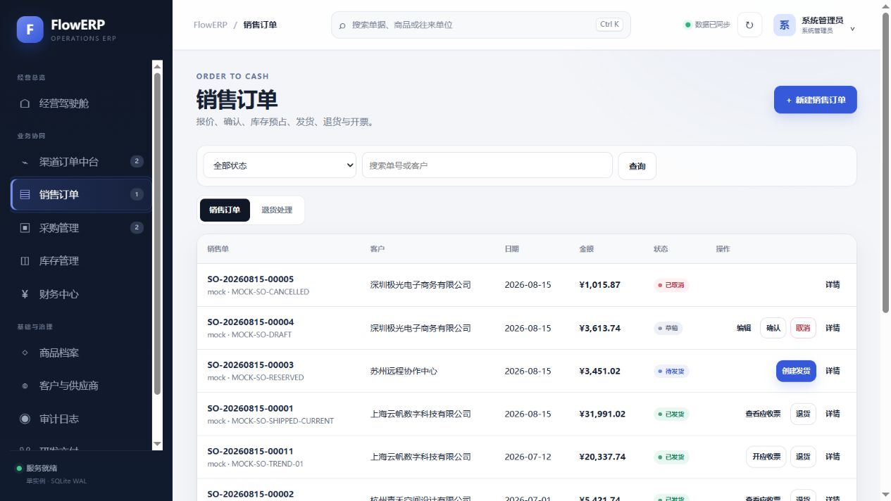
L03 · 真实项目截图
// LIVE STATE + PROOF
任务级 Spec 必须显示来源、边界与业务对象
真实项目：销售订单列表暴露多种状态，迫使 Spec 定义合法迁移
08
Notes:
课堂类型：合同谈判
本页判断：任务级 Spec 必须显示来源、边界与业务对象
课程主线：把‘缺货时智能补货’拆成对象、状态、不变量、反例与明确非目标
讲授动作：先让学员判断，再运行真实命令或核对权威状态。
停顿点：学生能说明本页证据如何改变判断后再继续。
交接物：本页判断、证据缺口或运行产物。
验证入口：python -X utf8 -m workbench.cli task create
边界：Memory 只提供候选证据，不能静默升级为本次合同
[Sources]
- D:\work\CodexFDE\docs\courses\L03-把模糊需求变成可验收Spec.md
- D:\work\CodexFDE\course\tasks\L03-Spec驱动.md
- D:\work\CodexFDE\docs\courses\assets\web-14-sales-orders.png
- D:\work\CodexFDE\AGENTS.md
[/Sources]

Slide 9
L03 · 收件物
合同的交付物不止一份 Markdown
01
FDE_SPEC.md
本次交付合同
SOURCE
02
workbench/specs/
任务级版本化 Spec
STATE
03
flowerp/models.py
订单、库存、采购对象
CONTROL
04
tests/
用例矩阵落成可运行断言
EVIDENCE
05
memory_decisions
记录历史经验取舍
HANDOFF
最终交付：结构化 Spec、渠道验收矩阵与历史采用表
09
Notes:
课堂类型：合同谈判
本页判断：合同的交付物不止一份 Markdown
课程主线：把‘缺货时智能补货’拆成对象、状态、不变量、反例与明确非目标
讲授动作：先让学员判断，再运行真实命令或核对权威状态。
停顿点：学生能说明本页证据如何改变判断后再继续。
交接物：本页判断、证据缺口或运行产物。
验证入口：python -X utf8 -m workbench.cli task create
边界：Memory 只提供候选证据，不能静默升级为本次合同
[Sources]
- D:\work\CodexFDE\docs\courses\L03-把模糊需求变成可验收Spec.md
- D:\work\CodexFDE\course\tasks\L03-Spec驱动.md
- D:\work\CodexFDE\AGENTS.md
[/Sources]

Slide 10
L03 · 合同谈判
删掉非目标，范围会怎样悄悄膨胀
智能补货
控制位置迁移
命令与证据位置
可观察业务结果 → 订单关联库存采购
01
定义 / Contract
02
执行 / Control
03
失败 / Evidence
04
交接 / Handoff
旧的安全感
专业能力迁移
可扩展地负责
形容词需求
智能补货
对象孤岛
订单关联库存采购
完成定义
命令与证据位置
10
Notes:
课堂类型：合同谈判
本页判断：删掉非目标，范围会怎样悄悄膨胀
课程主线：把‘缺货时智能补货’拆成对象、状态、不变量、反例与明确非目标
讲授动作：先让学员判断，再运行真实命令或核对权威状态。
停顿点：学生能说明本页证据如何改变判断后再继续。
交接物：本页判断、证据缺口或运行产物。
验证入口：python -X utf8 -m workbench.cli task create
边界：Memory 只提供候选证据，不能静默升级为本次合同
[Sources]
- D:\work\CodexFDE\docs\courses\L03-把模糊需求变成可验收Spec.md
- D:\work\CodexFDE\course\tasks\L03-Spec驱动.md
- D:\work\CodexFDE\AGENTS.md
[/Sources]

Slide 11
L03 · 阻断级验收
反向验收：错误实现能否也通过这份 Spec
同一条规则必须用红灯和绿灯同时证明：来源、目标、非目标、约束、验收、DoD 六段缺一不可
QUALITY GATE
FAIL
PASS
已知错误实现
独立 Harness 报告
旧项目经验悄悄改变当前需求，失败后状 态也没有定义
正常、失败、幂等和不变状态均有可运行用例
失败后不变
具名验收
Memory 只提供候选证据，不能静默升级为本次合同
结构化 Spec、渠道验收矩阵与历史采用表
只有 PASS + 证据 + 责任人才能进入下一状态
11
Notes:
课堂类型：合同谈判
本页判断：反向验收：错误实现能否也通过这份 Spec
课程主线：把‘缺货时智能补货’拆成对象、状态、不变量、反例与明确非目标
讲授动作：先让学员判断，再运行真实命令或核对权威状态。
停顿点：学生能说明本页证据如何改变判断后再继续。
交接物：本页判断、证据缺口或运行产物。
验证入口：python -X utf8 -m workbench.cli task create
边界：Memory 只提供候选证据，不能静默升级为本次合同
[Sources]
- D:\work\CodexFDE\docs\courses\L03-把模糊需求变成可验收Spec.md
- D:\work\CodexFDE\course\tasks\L03-Spec驱动.md
- D:\work\CodexFDE\AGENTS.md
[/Sources]

Slide 12
第二次签字：是否改判
→ 打开 VS Code
12
Notes:
课堂类型：合同谈判
本页判断：合同落笔之后，没有一行代码会自动改变
课程主线：把‘缺货时智能补货’拆成对象、状态、不变量、反例与明确非目标
讲授动作：切换到 VS Code，运行本讲任务；不要在 PPT 中代替学生执行。
停顿点：取得新的运行证据后，完成第二次签字。
交接物：VS Code 任务与第二次签字。
验证入口：python -X utf8 -m workbench.cli task create
边界：Memory 只提供候选证据，不能静默升级为本次合同
[Sources]
- D:\work\CodexFDE\docs\courses\L03-把模糊需求变成可验收Spec.md
- D:\work\CodexFDE\course\tasks\L03-Spec驱动.md
- D:\work\CodexFDE\AGENTS.md
[/Sources]

